Slide 1
TALLER DE INICIACION CRISTIANA
“Las preocupaciones y preguntas que no dejan dormir a los directores y/o coordinadores del proceso de la OICA (antes RICA)”
Foro Arquidiocesano de Atlanta Presidente: DARLEINE ARCE HERNANDEZ Miembros: ADOLFO TRANA
DR. LUIS GUZMAN
https://rciaatlanta.org/
Martes 21 de Mayo, 2024, 6:30pm
Notes:
Track 4 Page 117

Slide 2
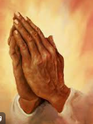
ORACION
Dios bueno y misericordioso, te agradecemos por reunirnos en este día. Te pedimos, Señor, que nos des vida en este ministerio, que nos guíes a través de tu obra, que nos concedas, Señor, la gracia que necesitamos para seguir abriendo las puertas de nuestras parroquias, que guíes a aquellos individuos en nuestros equipos para que sean instrumentos para todos aquellos que ingresan a nuestras parroquias.
Danos, Señor, la gracia de realizar esta obra, de continuar trayendo vida a nuestra parroquia, Señor, continúa permitiéndonos decir sí a este ministerio.
Que en los desafíos que podamos enfrentar, a través de las luchas que podamos encontrar, siempre tengamos la fuerza y el coraje de ver siempre la bondad, de experimentar siempre tu gracia, de caminar siempre con y acompañar a las personas como nos llamas a hacerlo.
Que en este ministerio siempre tengamos el valor de decir; así sea, como tú nos lo pedirías.
Te pedimos esto en nombre de nuestro Señor Jesucristo, AMEN.
Notes:
Track 4 Page 117

Slide 3
BUSCANDO A DIOS
PREGUNTAS GENERALES
¿OICA o RICA? ¿Cuándo se publicará la nueva traducción del proceso y los ritos?
Se prevé que la nueva revisión de la traducción del Rito de Iniciación Cristiana, ahora como Orden de Iniciación Cristiana para Adultos, este lista e impresa en Ingles para final del Otoño 2024 y la versión en Español se publique en el Verano 2025.
Notes:
Track 4 Page 117

Slide 4
2. ¿Qué Bautismos son aceptados por la Iglesia Católica?
El Código de Derecho Canónico dice: “Los bautizados en una comunidad eclesial no católica, no deben ser bautizados, a no ser que haya un motivo serio para dudar de la materia y la fórmula empleada en su administración, como la intención del bautizado, si era adulto, y del ministro”
La Iglesia Católica acepta y comprende el bautismo tal como se realiza con la forma trinitaria: ‘en el nombre del Padre, del Hijo y del Espíritu Santo’, y la materia: agua corriente.
Aceptamos la mayoría de las denominaciones protestantes principales: bautistas, metodistas, presbiterianos, episcopales, como tales.
Esto requiere verificación, cuando hagan una entrevista, verificar esto muy cuidadosamente y obtener copia de ese registro bautismal, porque hay algunas comunidades cristianas de fe que bautizan con diferente formula, que no es valida para nuestra Iglesia Católica.
Si no pueden obtener un registro bautismal, pueden usar una declaración jurada de bautismo, pero eso debería ser un último recurso cuando se hayan agotado todos los esfuerzos.

Slide 5
El sacramento del bautismo no se puede repetir, ya que imprime carácter permanente, es un sello espiritual e imborrable que se imprime en el sujeto que lo recibe. Si el bautismo se administra con agua y en el nombre del Padre, del Hijo y del Espíritu Santo, es válido
No tienen bautismo válido
1. Iglesia de Jesucristo de los Santos de los Últimos Días. (Mormones) 2. Testigos de Jehová. 3. Ejército de Salvación. 4. Sectas Pseudo Cristianas.
Iglesias y comunidades eclesiales con bautismo válido
1. Iglesias Orientales. 2. Iglesias Ortodoxas. 3. Iglesia Evangélica Luterana. 4. Iglesias Presbiterianas. 5. Iglesia Anglicana Episcopal (Episcopalianos). 6. Metodistas. 7. Bautistas. 8. Congregacionalistas. 9. Discípulos de Cristo. 10. Adventistas. 11. Pentecostales.

Slide 6
3. ¿Qué considerar en cuanto a la situación matrimonial para participar del proceso de RICA?
Hay muchas situaciones matrimoniales que afectan el proceso.
Si están divorciados y/o vueltos a casar o se piensan casar por la Iglesia Católica, si se casaron en la playa, si están casados solo civilmente, si se casaron en una iglesia protestante, etc.
Se debe referir a la persona al Tribunal Metropolitano para apoyarse con un abogado y solicitar la invalidez de su matrimonio anterior.

Slide 7
4. ¿Modelo para llevar el proceso todo el año o solo de acuerdo al año escolar?
Muchos de nuestros procesos de OICA que ofrecemos comienzan en el otoño (agosto o septiembre) y continuarán hasta la Vigilia Pascual del año siguiente y luego tienen un período de Mistagógia siguiendo el modelo escolar.
Nos gustaría centrarnos principalmente en tener un proceso para recibir al que busca recibir sus sacramentos; durante todo el año para que no le digamos que vuelva en el otoño siguiente, porque cuando decimos eso a menudo no vuelven, los perdemos.
El recibirlos todo el año es un proceso altamente funcional y muy eficiente y muchas veces las parroquias y los voluntarios piensan "oh Señor mío, mira todo el trabajo que tenemos que hacer, va a ser una carga", no lo es.
Las personas pueden unirse al proceso en cualquier momento y puedes llevarlos a través del rito de aceptación y bienvenida cuando sea el momento apropiado.
Para los NO bautizados será muy importante el recibir sus sacramentos en la Vigilia Pascual.
Las personas que ya están bautizadas pueden necesitar su Confirmación y Eucaristía y podrán recibirlos después de la preparación, en cualquier momento cuando estén listos, no tenemos que esperar, esto funciona maravillosamente.

Slide 8
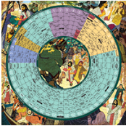
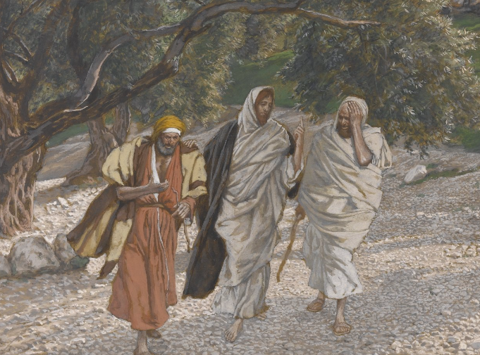
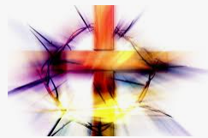
Base para el catecumenado “durante todo el año”
Liturgia continua: Ciclo Litúrgico/Leccionario
Misterio Pascual
Jesús resucitado y las “pequeñas pascuas”
SI Cristo no resucito, vana es nuestra fe (1Cor 15, 14)
El Camino a Emaús . . .
Notes:
Define what we mean by year- round.

Slide 9
5. ¿Cuál es el papel de los Padrinos/Patrocinadores?
El padrino/promotor tiene como función a través del proceso; acompañar al catecúmeno o candidato, respondiendo preguntas, explicando lo que está sucediendo tal vez en la misa, tal vez simplemente hablar con ellos por separado y explicar cuál es el proceso, comunicarse regularmente.
Mantener un contacto cercano con la persona que desea recibir sus sacramentos asegurándose que asistan a las reuniones programadas semanalmente y que obtengan el máximo provecho de las explicaciones del director/catequista.

Slide 10
6. ¿Cómo tratar a las personas con necesidades especiales/discapacidades, en RICA?
Solo porque alguien tenga una discapacidad no significa necesariamente que necesiten apoyo.
Estamos acostumbrados a que una persona ‘normal’ que asiste a las sesiones, es capaz de usar los materiales y realizar las tareas, pero si tiene diferentes habilidades (discapacidad) puede que sean un poco más lentos, y que no podrán participar plenamente, pero aún así pueden participar con sus compañeros ‘normales’.
Si, puede haber individuos que necesiten apoyo o adaptaciones. Por ejemplo, alguien que es sordo para asistir al OICA entenderá el proceso cuando se presenta en lenguaje de signos.
El Ministerio de Discapacidad de la Arquidiócesis puede proporcionar intérpretes para acompañar a esa persona. Para personas con autismo pueden ser necesarios textos con letra grande, puede necesitar un asiento adaptado o poder levantarse y caminar durante la clase para poder procesar el material.
Para formar a las personas con discapacidad debemos hacerlo a través de un proceso adaptado, y ese proceso se debe adaptar realmente al nivel cognitivo del individuo, de acuerdo a su discapacidad.
Los catequistas y/o padrinos deben usar un lenguaje muy concreto
Los casos de duda deben resolverse a favor del derecho del católico a recibir el sacramento. Porque queremos inclinar la balanza hacia el lado del individuo bautizado, queremos llevarlos a la plena comunion con la iglesia.

Slide 11
7. ¿Se puede adaptar el RICA para circunstancias especiales?
Durante el COVID, tuvimos que adaptarnos cuando no podíamos reunirnos, usando la tecnología con sesiones virtuales.
A veces alguien está enfermo o tiene que viajar por trabajo o puede tener una emergencia familiar. Podemos utilizar una serie de recursos que complementan y apoyan nuestro proceso.
Para complementar el proceso se tiene excelentes recursos, LTP, TEAM RCIA, Jornada de Fe (antes Camino de Fe) de Liguori.
Pero el proceso de la OICA debería llevarse a cabo en persona y en comunidad, así como con la liturgia de la Palabra.

Slide 12
Niños y/o Adolescentes
8. ¿El proceso del RICA es para niños y adolescentes?
La respuesta es sí ,en el párrafo 252, hay una sección completa adaptada a individuos que tienen circunstancias particulares y allí encontrarán mucha información para niños que han alcanzado la edad catequética pero que aún no han recibido los sacramentos de Iniciación. Poder ayudar a las familias a tener una comprensión inicial de quién es Cristo y tener un encuentro profundo y una conversión para ellos mismos en este proceso de recibir Bautismo, Confirmación y Comunión, es una oportunidad única. Otros, tal vez ya tuvieron un encuentro con Cristo a través del bautismo, pero es muy posible que no haya habido una formación y catequesis continua, por diferentes circunstancias o situaciones, que pueda solidificar esa identidad en Cristo para ellos. La segunda parte del manual de RICA es para ayudarnos a entender cómo podemos adaptar la primera parte para que sea relevante para ellos para que puedan experimentar todo el proceso, todas las fases del rito de iniciación cristiana para adultos, ayudándolos a progresar de una manera importante para ellos, de forma que los catequice y evangelice a ellos y a su familia.

Slide 13
9. ¿Cómo llevar el proceso con los niños y adolescentes (de 8 a 17 años) para que reciban sus sacramentos?
Al tratar con niños y adolescentes que están fuera de secuencia de preparación ‘Regular’ para los sacramentos, lo más fácil que podemos hacer y el mayor error en el que podemos caer es ponerlos en el proceso sacramental regular.
Lo que realmente deberíamos hacer es ponerlos en un proceso de OICN, este niño/adolescente (+7 a 17) ha alcanzado la edad de discreción, lo que significa que están en un nivel de madurez catequética y para los ya bautizados en la fe, son candidatos a complementar su iniciación por medio de la Confirmación y la Comunión porque ya han sido incorporados al cuerpo de Cristo a través de las aguas del bautismo. Sus familias, tienen una identidad cristiana que han estado transmitiendo a este niño de alguna manera.
Podemos empezar a formarlos y desarrollarlos, darles una sólida base de lo que es nuestra fe católica a través de la liturgia. Ese niño o adolescente puede ser expuesto más y catequizado, evangelizado en la fe. Y entonces, cuando ese niño esté listo, a través de los ritos, pueden comenzar a progresar y madurar espiritualmente.
Este proceso de Iniciación continuará ayudándolos para que puedan seguir creciendo y, a través de la instrucción catequética seguir madurando en su fe. Cuando estén listos, podrán celebrar los sacramentos. Debemos considerar que la vida espiritual de los padres no es fácil, ya que no están totalmente catequizados y tal vez su vida de oración no la lleven bien, esta es nuestra oportunidad para involucrarlos en la formación de sus hijos y al mismo tiempo de ellos mismos.
Recomendación: Forma grupos de acuerdo a sus edades y haz participar a los padres de los niños de 7 a 13 años con el grupo de niños, y para los adolescents de 14 a 17 años crea un espacio diferente.

Slide 14
10. ¿Deberíamos hacer el OICN durante todo el año o durante el año escolar con niños y adolescentes?
La opción recomendada en la respuesta 4 es la mejor; durante todo el año.
Durante todo el año es lo que consideramos lo mejor de lo mejor.

Slide 15
PERIODOS (ETAPAS) DEL PROCESO Y SUS RITOS
11. ¿Para quién es el Rito de Aceptación y el Rito de Bienvenida? ¿Cuál es la diferencia?
El Rito de Aceptación es para los no bautizados (Catecúmenos). En los párrafos 42 y 43 del manual de RICA se describe como evaluar sus motivos y disposiciones para entrar en el proceso, y en del 44 al 47 se describe en que consiste y se menciona que a partir de este rito el catecúmeno forma parte de la “casa de Cristo”. Y del párrafo 48 al 68 esta la guía para la celebración litúrgica de este rito.
El Rito de Bienvenida es para los bautizados pero no catequizados (Candidatos) y en los párrafos 400 a 409 se dan las directrices pastorales para su preparación para la Confirmación y la Eucaristía y en los párrafos 416 a1 433 esta la liturgia para el Rito de Bienvenida de estos candidatos. La intención de este rito se describe en los párrafos 411 al 415 . En los párrafos 505 y 506 se ofrece la posibilidad de tener un rito combinado y del 507 al 529 esta la guía para la celebración litúrgica.
Tener en cuenta el hecho de que las personas que vienen a nosotros y quieren convertirse en católicos pueden venir de otras denominaciones cristianas.

Slide 16
12. ¿Quién debe asistir al Rito de Elección?
En los párrafos 118 a 128 se describe la intención del rito, el propósito del mismo: es para los catecúmenos, los no bautizados, presuponiendo que la persona está lista y es canónicamente capaz, en otras palabras, no hay impedimentos matrimoniales ni, o cualquier otra razón por la que no pudieran celebrar los sacramentos, es decir la persona está lista para celebrar los sacramentos de iniciación en la próxima Vigilia Pascual.
A partir de este rito se les llama Elegidos e Illuminati, lo que significa “aquellos que serán iluminados” en este próximo período.

Slide 17
13. ¿A quiénes van dirigidos los Escrutinios y cuántos se requieren?
Durante el periodo de Purificación e Iluminación (Cuaresma) se celebran y son para los Elegidos (no bautizados) en las párrafos 141 a 146 se describe la intención, que significan y que se pretende lograr.
Son tres escrutinios, se celebran en el tercer, cuarto y quinto domingo de Cuaresma, siempre utilizando las lecturas del año A, independientemente del ciclo litúrgico en el que nos encontremos. (La samaritana, el ciego de nacimiento y la resurrección de Lázaro)

Slide 18
14. ¿La Vigilia Pascual es sólo para los elegidos?
No, recordemos el párrafo 409 que menciona para los bautizados pero no catequizados: “El momento mas importante de su formación completa será normalmente la Vigilia Pascual”.
En los párrafos del 562 al 565 se describen las opciones para ritos combinados y su importancia para que los candidatos a Confirmación y Eucaristía puedan recibirlos brindando a los candidatos una oportunidad privilegiada para recordar y reafirmar su propio bautismo, vínculo sacramental de unidad y fundamento de comunión entre todos los cristianos.
El párrafo 563, da razones convincentes para incluir a candidatos previamente bautizados no catequizados en la Vigilia Pascual

Slide 19
15. ¿Pueden los Candidatos ingresar a la Iglesia antes y después de la Vigilia Pascual? ¿Si es así cuándo?
El párrafo 409 hace énfasis en que debería de ser en la Vigilia Pascual.
Pero en los párrafos 473 al 486 (Recepción en plena Comunión de los Bautizados) se refiere a los cristianos de otra denominaciones que no han sido confirmados especialmente el párrafo 475 describe el como, cuando y porque.
Es decir pueden recibir sus sacramentos, en cuanto estén listos dependiendo del candidato y su formación, en una celebración de la Eucaristía del domingo, teniendo en cuenta lo que se menciona en el párrafo 482 sobre el sacramento de la Reconciliación.
También en los Estatutos Nacionales # 33 se menciona que es preferible que para estos candidatos la recepción de sus sacramentos no sea en la Vigilia Pascual.

Slide 20
16. ¿Cuánto tiempo debe durar el proceso del RICA?
"Toma el tiempo que sea necesario". Nos podemos apoyar en la Parte 1: Esquema para la Iniciación Cristiana ) (pag. 12; antes del párrafo 36) donde se describe cada etapa/paso del proceso:
La etapa del Precatecumenado/Preguntas, no tiene comienzo ni un final, …es un tiempo sin duración…
Aceptación en el Catecumenado, “…normalmente celebrado en alguna o varias fechas anuales…”
Catecumenado: “…tiempo de diferente duración…”

Slide 21
17. ¿Cómo incorporar la Mistagógia en el proceso de iniciación?
La Mistagógia, no es un paso o etapa del proceso a alcanzar, es mas que eso.
Es una metodología que impregna la Iniciación desde el primer día. Es un proceso de guiar o, en algunos casos, de entrenar a las personas para que encuentren y descubran el misterio que es Dios.
Es prepararlos en la autorrevelación de Dios, aprender a ver a Dios en todas las cosas.
Así que comienza con unas preguntas, quizás la misma primera noche que nos reunimos: ¿Qué experiencias has tenido que te sorprendieron y/o te maravillaron? ¿Amas estar en las montañas o en el mar? ¿Cómo fue cuando viste a tu hijo/a por primera vez?

Slide 22
El conocimiento del Misterio de Dios: La Mistagógia
Es la forma en que hacemos todo en el proceso de Iniciación, para reflexionar sobre nuestras propias vidas y cómo Dios se ha revelado en ellas.
Ten en cuenta que hay un taller del foro que realizamos en febrero de 2023 llamado "Creando un Mistagógia efectiva", visita nuestro sitio web

Slide 23
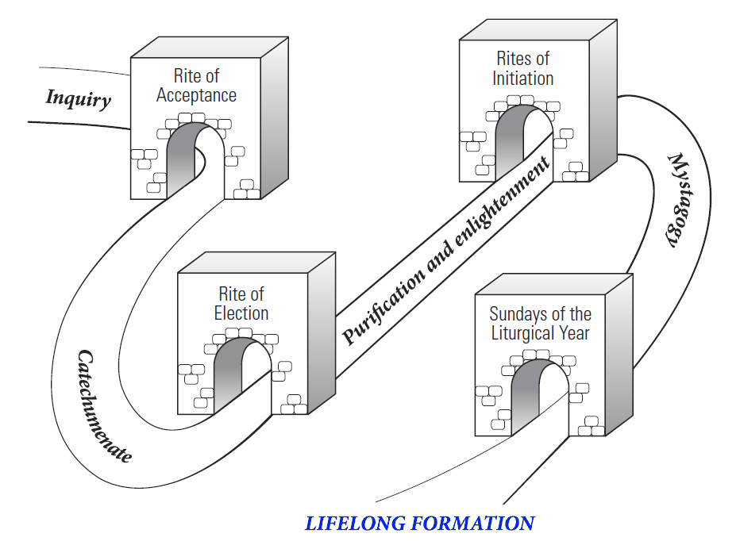
Lulu (no baut.)
Juana (no baut.)
Pepe (baut. Católico. No catequizado)
Miguel (No cristiano)
Copyright © TeamRCIA.com. All rights reserved.
Elias (baut. cristiano)
2. Catequesis
3. Continuación
1. Proclamación Inicial

Slide 24
RECURSOS Y FORMACION
18. ¿Formato (script) para la liturgia el RICA?
Manual de estudio del RICA.
La constitución del Vaticano II sobre la iglesia, Lumen Gentium (Luz de los Pueblos, 11).
El párrafo 1324 del Catecismo de la Iglesia Católica dice: La Eucaristía es “fuente y culmen de toda la vida cristiana” , para evangelizar, catequizar, orar y adorar. Es el modelo de nuestra vida cristiana y es esencial en el proceso de conversión.
El leccionario es su plan de estudios y contenido para las sesiones de RICA.
Manual del Rito/Orden párrafo 75 nos recuerda que el Catecumenado es un período prolongado, en que los candidatos reciben formación y guía pastoral para entrenarlos en la vida cristiana. Es un proceso de aprendizaje. Es acompañamiento y caminar junto a ellos, no simplemente un programa de estudio y definitivamente no es una clase. El contenido debe llevar a la conversión, la formación y la transformación.

Slide 25
75. Cuatro caminos del proceso
Una catequesis apropiada y acomodada al año litúrgico, basada firmemente en la celebración de la Palabra para conducir al catecúmeno/candidato al conocimiento de los dogmas y de los preceptos, y al intimo conocimiento del misterio de la salvación; haciendo la Voluntad de Dios.
Ejercitarse familiarmente en la practica de la vida Cristiana, con la ayuda del ejemplo de los padrinos y de todos los fieles de la comunidad. (Grupos y ministerios)
Participando en los ritos liturgicos oportunos de la Iglesia para que sean purificados paulatinamente y sean sostenidos por la bendicion divina.
Cooperando activamente en la evangelizacion y a la edificacion de la Iglesia; dando testimonio en la forma en como vivimos nuestras vidas y a través del servicio dentro y fuera de la iglesia.

Slide 26
19. ¿Cómo pueden los directores y catequistas capacitarse y formar un equipo RICA?
El equipo de RICA puede ser tan grande o tan pequeño como necesiten o deseen.
El número óptimo de catequistas para un proceso durante todo el año o continuo es de dos a cuatro. Según tengan sesiones semanales o mensuales.
También pueden tener voluntarios para la hospitalidad, o para llevar y mantener el seguimiento de los documentos.
Asegúrense de que los miembros del equipo tengan una copia del manual de estudio del proceso, revísenlo con ellos.
Deben asegurarse de que conozcan y comprendan la visión del proceso, de lo que dicen los estatutos nacionales sobre el catecumenado, los párrafos principales y la liturgia de las celebraciones de los ritos.
La nueva versión del texto ha sido aprobada y saldrá próximamente, así que asegúrense de que su equipo asista a cualquier taller que se presente y obtengan el nuevo libro.
Usen el manual del RICA/OICA y los recursos disponibles para armar un equipo con una visión compartida y dispuestos a la formación continua.
Asistir a talleres, ya sea en línea o en persona, leer literatura actual y establecer contactos con otras parroquias que lleven el proceso.
Inscribanse al TEAMRCIA y LTP

Slide 27
20. ¿Cómo formar y entrenar a los padrinos/Patrocinadores?
Los padrinos son críticos para el éxito del proceso de Iniciación. Pueden invitar padrinos dentro de la familia del catecumeno/candidato, o de estudios bíblicos y otros ministerios en toda la iglesia.
Identifiquen a aquellos que aman su fe y son cálidos e hospitalarios.
Los participantes en procesos anteriores son excelentes padrinos.
Es importante entrenar a los padrinos, ya sea informalmente uno a uno o en grupo. Anímelos a escuchar más que a enseñar o predicar y a consultar con el coordinador del proceso sobre cualquier duda o pregunta que puedan tener a lo largo del proceso.

Slide 28
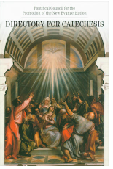
RECURSOS DISPONIBLES
El Canon de la Iglesia y la Liturgia
Manual del OICA con los Estatutos Nacionales para el Catecumenado
Catecismo de la Iglesia Católica y Directorio de la Catequesis, 2020
TeamRCIA (Formación e información)
Catecumenado (LTP)
FDLC (Federación Diocesana de Comisiones Litúrgicas)
El Foro Arquidiocesano de Atlanta para RICA
Capacitación y formación en línea: http:www.archatl.com/ofd/resources/resources-webinar.html
Notes:
10-01s

Slide 29
¿PREGUNTAS, DUDAS?
QUESTIONS
Notes:
10-03a

Slide 30
ORACION
Que nuestra Santísima Madre nos guíe y nos cubra con su manto:
“Dios te salve María, llena eres de gracia, el Señor está contigo, bendita eres entre todas las mujeres, y bendito es el fruto de tu vientre, Jesús. Santa María, Madre de Dios, ruega por nosotros, pecadores, ahora y en la hora de nuestra muerte. Amén."
Notes:
Track 4 Page 117

Slide 31
PROXIMO TALLER DE INICIACION CRISTIANA . . .
VERANO 2024
“”
Tuesday, July, 2024 at 1pm (English)
Martes, Julio, 2024 a las 6:30pm (Español)
Notes:
10-03a

